Slide 1
PERTEMUAN 12
BASIS DATA, DATA DAN INFORMASI

Slide 2
Capaian Pembelajaran
Mampu menjelaskan definisi dari basis data.
Mampu menjelaskan ciri-ciri dari informasi yang berharga.
Mampu membedakan antara pendekatan pemrosesan file dengan pendekatan basis data.
Mampu menjelaskan karakteristik dari basis data relasional, berorientasi objek dan multidimensional.

Slide 3
Sub Pokok Bahasan
12.1. Basis Data, Data dan Informasi
12.2. Hierarki Data
12.3. Memelihara Data
12.4. Pemrosesan File Versus Basis Data
12.5. Sistem Pengelolalan Basis Data
12.6. System Development
12.7. Bahasa dan Alat Pengembangan Aplikasi

Slide 4
Daftar Pustaka
Enhanced Edition – Discovering Computer 2017 (Tools, Apps, Device, and the Impact of Technology. Vermaat, Sebok, Freund, Campbell & Frydenberg.

Slide 5
12.1. BASIS DATA, DATA, DAN INFORMASI
Basis data (databese) adalah kumpulan data yang ditata dengan cara yang memungkinkan untuk diakses, dicari, dan digunakan datanya. Data dapat berupa teks, angka-angka, gambar-gambar, audio, dan video. Informasi (information) adalah data yang diproses; artinya, data tersebut teratur, berarti, dan berguna.
Komputer memproses data dalam suatu basis data menjadi informasi. Suatu basis data pada sebuah toko gudang rabat (yang hanya berlaku bagi anggota), misalnya, menyimpan data anggota, misalnya profil anggota dan pembelian yang mereka lakukan.

Slide 6
Dengan peranti lunak basis data (database software), yang sering disebut sistem pengelolaa basis data (database management system-DBMS), para pengguna dapat menciptakan basis data yang terkomputerisasi; menambah, mengubah, dan menghapus data dalam basis data tersebut mengurutkan dan mencari data dari basis data tersebut; dan menciptakan formulir dan laporan dari data di dalam basis data tersebut.

Slide 7
12.2. HIERARKI DATA
Data disusun dalam lapisan-lapisan. Dalam profesi komputer, data dikelompokkan dalam suatu hierarki. Setiap tingkat data yang lebih tinggi terdiri atas satu hal atau lebih yang diambil dari tingkat yang lebih rendah.
Karakter
Bit adalah unit data terkecil yang dapat diproses komputer. Delapan bit dikelompokkan bersama dalam suatu unit yang disebut bita (byte). Dalam skema pengodean ASCII dan EBCDIC, setiap bita merepresentasikan satu karakter (character), yang dapat berupa angka (4), huruf (R), tanda baca (?), atau simbol lain (&).

Slide 8
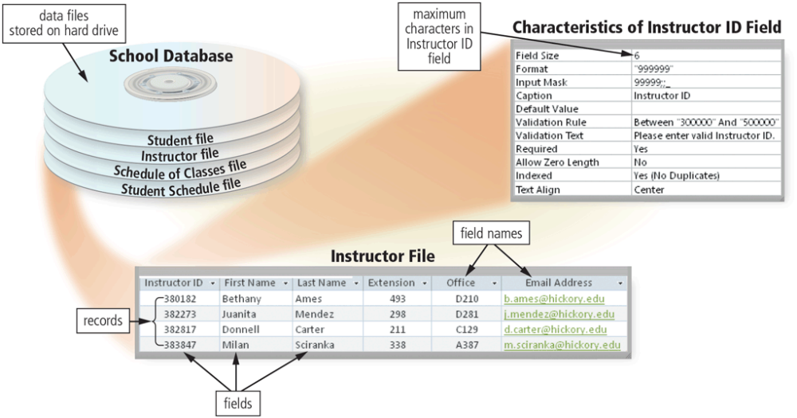
Field
Field adalah kombinasi dari satu karakter atau lebih yang saling terkait dan merupakan unit data terkecil yang dapat diakses olei pengguna. Nama field (field name) menunjuk pada masing-masing field. Ketika mencari data di dalam basis data, kita sering menggunakan nama field.
Gambar 12 - 21 Contoh Database Sekolah Dengan 4 Field Data

Slide 9
Record
Record adalah sekelompok field yang saling berhubungan. Sebagai contoh, record anggota mencakup sejumlah field tentang suatu anggota. Field kunci (key field), atau primary key, adalah field secara unik mengidentifikasikan setiap record dalam suatu file.
File
File data (data file) adalah kumpulan record terkait yang tersimpan dalam media penyimpanan, seperti hard disk, CD, atau DVD. File Member pada sebuah toko gudang rabat dapat berisi ratusan record anggota. Setiap record anggota dalam file tersebut mengandung field-field yang sama. Akan tetapi, setiap field mengandung data yang berbeda.

Slide 10
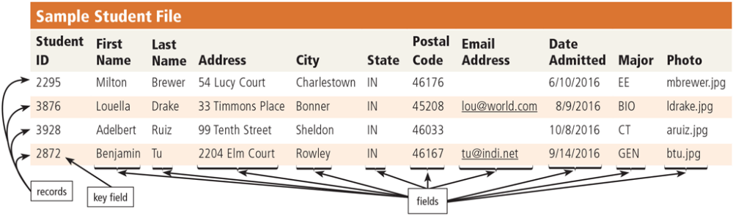
Gambar 12 - 22 Contoh File Data Tersimpan pada Harddisk yang Mengandung Empat Record dan Masing-Masing Sebelas Field

Slide 11
12.3. MEMELIHARA DATA
Pemeliharaan file (file maintenance) adalah prosedur-prosedur yang dilakukan untuk menjaga agar data yang tersimpan selalu merupakan yang terbaru. Prosedur pemeliharaan file mencakup penambahan, perubahan, dan penghapusan record dari suatu file.
Menambah Record
Para pengguna menambah record ke file ketika mereka mendapatkan data baru. Jika
seorang anggota baru ingin bergabung dengan klub toko gudang rabat, seorang petugas bagian keanggotaan akan menambahkan record baru ke dalam file member pada toko tersebut.

Slide 12
Mengubah Record
Biasanya, record di dalam file diganti karena salah satu dari dua alasan, yaitu membetulkan data yang salah atau untuk memperbarui data lama.
Menghapus Record
Ketika suatu record tidak lagi dibutuhkan, kita menghapusnya dari file.
Validasi Data
Validasi (validation) adalah proses membandingkan data dengan sekelompok aturan atau nila untuk mencari tahu apakah data tersebut benar. Banyak program melakukan uji validitas yang menganalisis data yang dimasukkan untuk memastikan apakah data tersebut benar.

Slide 13
12.4. PEMROSESAN FILE VERSUS BASIS DATA
Hampir semua program aplikasi menggunakan pendekatan pemrosesan file, pendekatan basis data, atau gabungan dari kedua pendekatan tersebut, untuk menyimpan dan mengelola data.
Sistem Pemrosesan File
Di masa lalu, banyak organisasi secara eksklusif menggunakan sistem pemrosesan file untuk menyimpan dan mengelola data. Dalam sistem pemrosesan file (file processing system) yang biasa, setiap departemen atau bidang di dalam suatu organisasi memiliki kumpulan filenya masing-masing. Record pada satu file mungkin tidak berkaitan dengan record di file lain.

Slide 14
Perusahaan-perusahaan telah menggunakan sistem pemrosesan file selama bertahun-tahun. Sebagian besar sistem ini, bagaimanapun juga, memiliki dua kelemahan: mereka memiliki data yang berlebihan (redundant) dan mereka mengisolasi data.
Redundansi Data-Setiap departemen atau divisi dalam perusahaan memiliki filenya masing- masing dalam suatu sistem pemrosesan file. Oleh karena itu, field-field yang sama disimpan dalam beberapa file.

Slide 15
Data Terisolasi – Seringnya sulit untuk mengakses data yang disimpan dalam file-file yang terpisah di departemen-departemen yang berbeda.
Pendekatan Basis Data
Ketika perusahaan menggunakan pendekatan basis data (databese approach), banyak program dan pengguna berbagi data di dalam basis data.

Slide 16
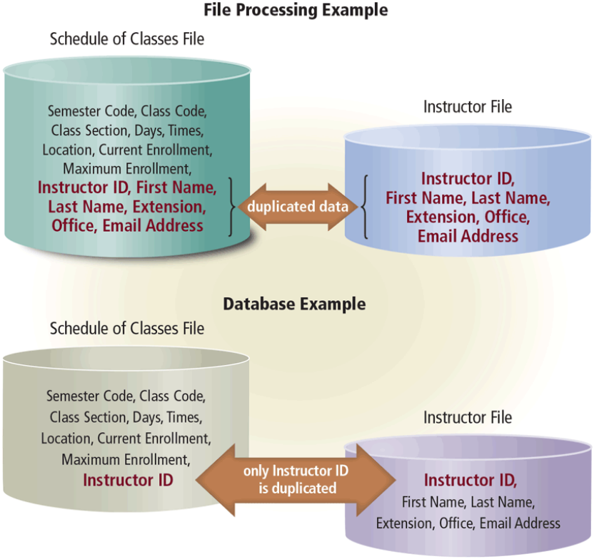
Kerugian dari pendekatan database (database approach)
Bisa lebih kompleks dibanding sistem pengolahan file.
Mengharuskan lebih banyak memori dan kekuatan pemrosesan.
Data bisa lebih rentan
Gambar 12 - 23 Dalam Lingkungan Pemrosesan File, Seluruh File Mengandung Field Data Membership Plane

Slide 17
12.5. SISTEM PENGELOLALAN BASIS DATA
Suatu sistem pengelolaan basis data (database management system-DBMS), atau program basis data, adalah peranti lunak yang dapat membuat, mengakses, dan mengelola basis data.
DBMS menyediakan beberapa alat yang memungkinkan pengguna dan program untuk mengambil dan memelihara data dalam database

Slide 18
Kamus Data
Kamus data (data dictionary) menyimpan data tentang setiap file dalam basis data dan setiap field dalam file-file tersebut. Untuk setiap file, kamus data menyimpan keterangan seperti nama file, penjelasan, hubungan file itu dengan file lainnya, dan jumlah record di dalam file tersebut. Untuk setiap field, kamus data menyimpan keterangan tetang nama field, penjelasan, jenis, ukuran, nilai dasar, aturan validasi, dan hubungannya dengan field lainnya
Query adalah permintaan untuk data spesifik dari database.

Slide 19
Bahasa Query terdiri dari pernyataan sederhana dan mirip bahasa Inggris yang memungkinkan pengguna menentukan data untuk ditampilkan, dicetak, disimpan, diperbarui, atau dihapus.
Structured Query Language (SQL) adalah bahasa query populer yang memungkinkan pengguna mengelola, memperbarui, dan mengambil data.
Formulir (form) adalah jendela di layar yang menyediakan area untuk memasukkan atau memodifikasi data dalam database
Penulis laporan (report writer) memungkinkan pengguna merancang laporan di layar, mengambil data ke dalam rancangan laporan, lalu menampilkan atau mencetak laporan

Slide 20
12.6. SYSTEM DEVELOPMENT
Sistem informasi (information system) adalah kumpulan perangkat keras, perangkat lunak, data, orang, dan prosedur yang bekerja sama untuk menghasilkan informasi.
Pengembangan sistem (system development) adalah seperangkat kegiatan yang digunakan untuk membangun sebuah sistem informasi.
System development/Pengembangan sistem adalah seperangkat kegiatan yang digunakan untuk membangun sebuah sistem informasi.

Slide 21
Kegiatan pengembangan sistem dikelompokkan ke dalam fase, dan disebut siklus hidup pengembangan sistem (SDLC = system development life cycle).
Pengembangan sistem harus mengikuti tiga pedoman umum :
Kegiatan kelompok menjadi fase.
Libatkan pengguna.
Tentukan standar

Slide 22
Pengembangan sistem harus melibatkan perwakilan dari masing-masing departemen dimana sistem yang diusulkan akan digunakan.
Seorang analis sistem (system analyst) bertanggung jawab untuk merancang dan mengembangkan sistem informasi.
Manajemen proyek (project management) adalah proses perencanaan, penjadwalan, dan pengendalian kegiatan selama pengembangan sistem.

Slide 23
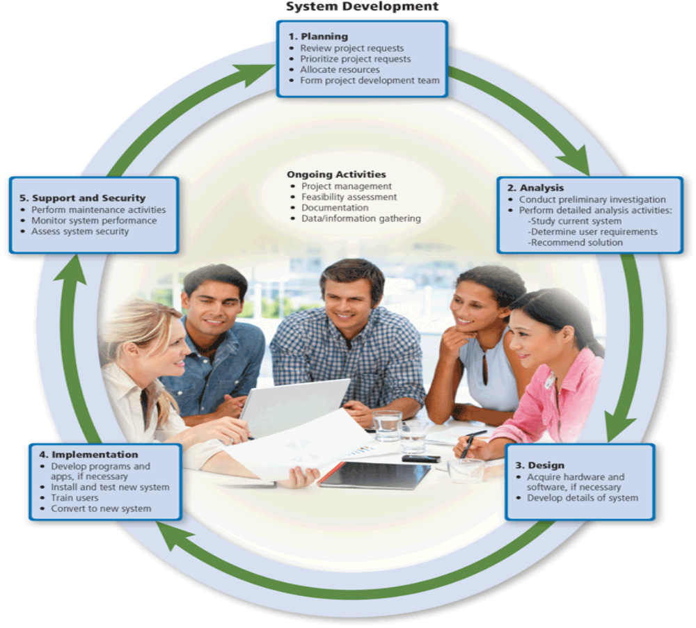
Gambar 12 - 24 Siklus Pengembangan Sistem

Slide 24
Untuk merencanakan dan menjadwalkan proyek secara efisien, pemimpin proyek mengidentifikasi elemen berikut:
Cakupan
Kegiatan yang dibutuhkan
Perkiraan waktu untuk setiap aktivitas
Perkiraan biaya untuk setiap aktivitas
Urutan kegiatan
Kegiatan yang bisa berlangsung pada waktu bersamaan

Slide 25
Kelayakan (feasibility) adalah ukuran seberapa sesuai perkembangan suatu sistem terhadap organisasi.
Dokumentasi adalah pengumpulan dan peringkasan data, informasi, dan kiriman.
Mempertahankan dokumentasi terbaru (up to date) harus menjadi bagian pengembangan sistem yang berkelanjutan.

Slide 26
Selama pengembangan sistem, anggota tim proyek mengumpulkan data dan informasi, dengan cara :
Review documentation
Observe
Survey
Interview
JAD Sessions
Research

Slide 27
Tahap perencanaan (Planning) untuk sebuah proyek dimulai saat komite pengawas menerima permintaan proyek. Empat kegiatan utama dilakukan:
Meninjau dan menyetujui permintaan proyek
Prioritaskan permintaan proyek
Alokasi sumber daya
Bentuk tim pengembangan proyek

Slide 28
Tujuan dari tahap implementasi adalah untuk membangun sistem baru atau modifikasi dan kemudian mengirimkannya ke pengguna. Berbagai tes harus dilakukan pada sistem yang baru.
Unit test
Verifikasi bahwa masing-masing program atau objek bekerja dengan sendirinya.
Systems test
Verifikasi bahwa semua program dalam aplikasi bekerjasama dengan benar.

Slide 29
Integration test
Verifikasi bahwa aplikasi bekerja dengan aplikasi lain.
Acceptance test
Memastikan sistem baru bekerja dengan data actual.
Training/Pelatihan melibatkan pengguna yang menunjukkan bagaimana mereka akan menggunakan perangkat keras dan perangkat lunak baru di system.

Slide 30
12.7. BAHASA DAN ALAT PENGEMBANGAN APLIKASI
Bahasa pemrograman adalah seperangkat kata, singkatan, dan simbol yang memungkinkan pengembang perangkat lunak mengkomunikasikan instruksi ke komputer atau perangkat seluler.
Alat pengembangan aplikasi menyediakan sarana untuk membuat, merancang, mengedit, menguji, dan mendistribusikan program dan aplikasi.
Dalam bahasa prosedural, pemrogram menulis instruksi menggunakan kata-kata mirip bahasa Inggris yang memberi tahu komputer apa yang harus dilakukan dan bagaimana melakukannya.

Slide 31
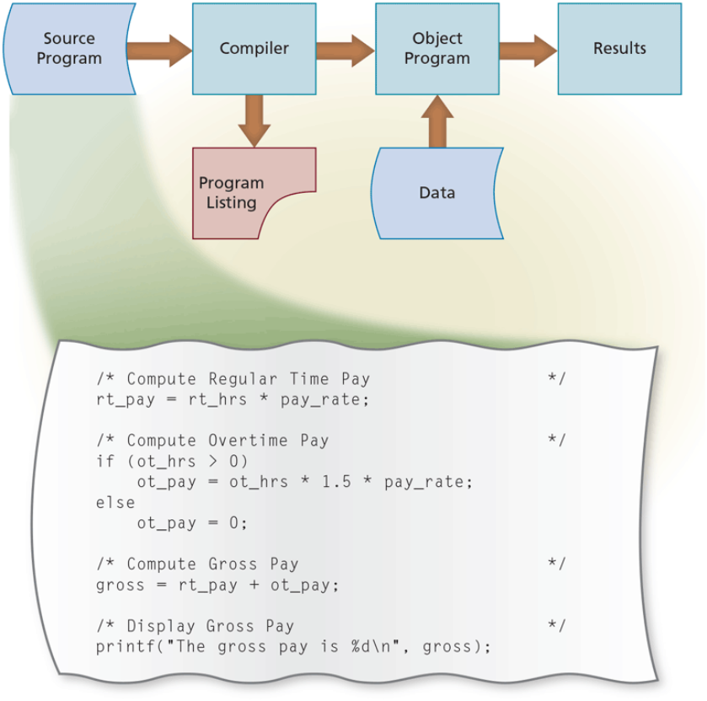
Compiler
Mengubah keseluruhan program sumber ke bahasa mesin sebelum menjalankannya.
Gambar 12 - 25 Tahapan Compiler

Slide 32
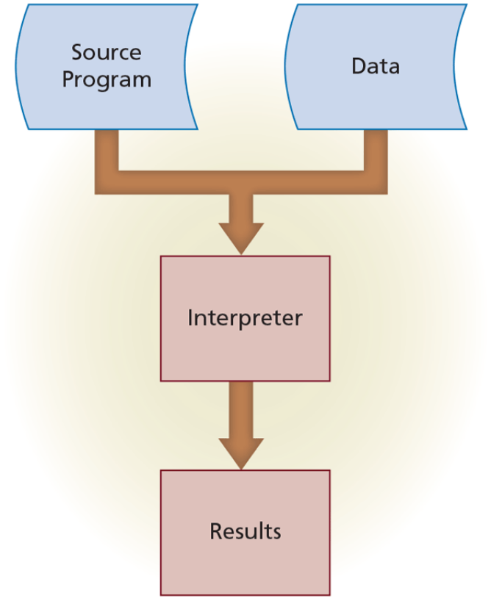
Interpreter
Menerjemahkan dan mengeksekusi satu instruksi satu waktu.
Gambar 12 - 26 Tahapan Interpreter

Slide 33
Object-oriented programming (OOP) language memungkinkan pengembang sistem untuk mengimplementasikan objek dalam sebuah program
Keuntungan lainnya termasuk:
Object bisa digunakan kembali
Pengembang membuat aplikasi lebih cepat
Kebanyakan alat pengembangan aplikasi berorientasi obyek adalah IDE
Java adalah bahasa pemrograman berorientasi objek yang dikembangkan oleh Sun Microsystems.

Slide 34
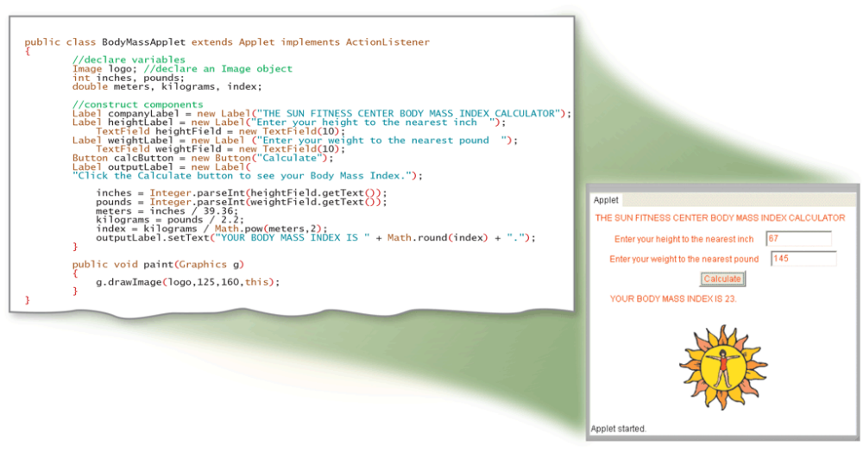
Gambar 12 - 27 Contoh Bahasa Pemrograman Java

Slide 35
C++ merupakan perpanjangan dari bahasa pemrograman C. Fitur tambahan untuk bekerja dengan objects.
Visual Studio adalah perangkat alat pengembangan aplikasi berorientasi objek Microsoft yang membantu pengembang perangkat lunak dalam membangun program dan aplikasi untuk Windows atau sistem operasi yang mendukung Microsoft .NET Framework.

Slide 36
A 4GL (fourth-generation language) adalah bahasa nonprosedur yang memungkinkan pengguna dan pengembang perangkat lunak mengakses data dalam database.
Generator aplikasi (application generator) adalah program yang membuat kode sumber atau kode mesin dari spesifikasi fungsi yang dibutuhkan, sering dibundel sebagai bagian dari DBMS.

Slide 37
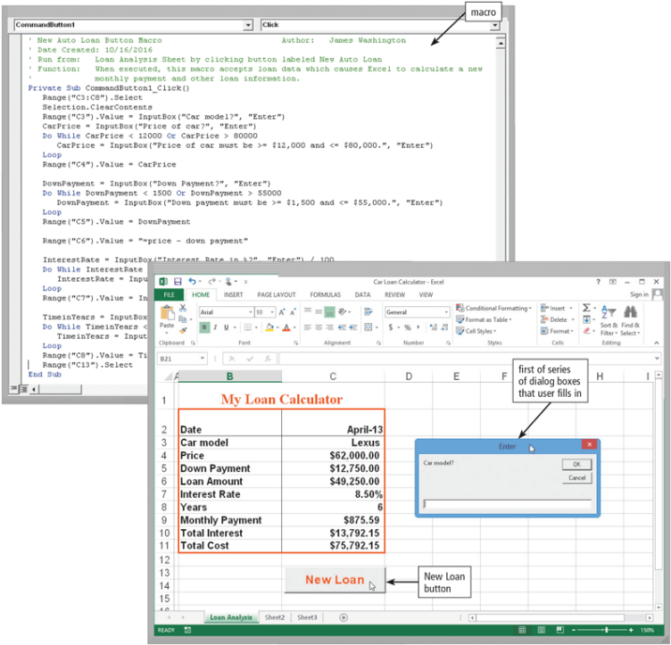
Makro adalah serangkaian pernyataan yang menginstruksikan sebuah program atau aplikasi bagaimana menyelesaikan sebuah tugas.
Gambar 12 - 28 Contoh Penggunaan Macro di Program Ms Excell

Slide 38
Anda biasanya membuat makro dengan salah satu dari dua cara :
Record the macro
Write the macro
HTML adalah bahasa format khusus yang digunakan pengembang perangkat lunak untuk memformat dokumen untuk ditampilkan di web.

Slide 39
Rangkuman
Hirarki data, cara untuk memvalidasi data, keuntungan dari database versus pendekatan pengolahan file, dan karakteristik sistem manajemen basis data.
Tahap pengembangan sistem dan pedoman pengembangan sistem, bersamaan dengan aktivitas yang terjadi selama pengembangan sistem.
Berbagai bahasa pemrograman dan alat pengembangan aplikasi.
Berbagai alat pengembangan web

Slide 40
Latihan Soal
Apakah yang dimaksud dengan integritas data, dan mengapa hal ini penting?
Apakah yang dimaksud dengan validasi? Apa sajakah yang termasuk kelima jenis uji validitas.
Mengapa redundansi data menjadi kelemahan sistem pemrosesan file? Bagaimana pendekatan basis data mengurangi redundansi data?
Apakah perbedaan bahasa query dan query dengan contoh? Apakah yang dimaksud dengan pembuat laporan?
Apakah yang dimaksud dengan Structured Query Language (SQL) dan Object Query Language (OQL)? Apakah persamaan antara keduanya?

Slide 41
SELESAI

